Slide 1






Итоги 3-го квартала 2025 г.
Интеграционная платформа

Slide 2




Smart Bridge - это витрина интеграционных сервисов, запущенная в промышленную эксплуатацию 20 декабря 2019 года. Она упрощает процессы интеграции между информационными системами государственных органов, подведомственных организаций, бизнеса и банков.
АВТОМАТИЗАЦИЯ ПРОЦЕССОВ ПУБЛИКАЦИИ И ПОДКЛЮЧЕНИЯ К СЕРВИСУ
ОТСЛЕЖИВАНИЕ ПРОЦЕССА ЖИЗНЕННОГО ЦИКЛА ЗАЯВКИ
УВЕДОМИТЕЛЬНЫЙ ПОРЯДОК ПОДКЛЮЧЕНИЯ ПРИ ИНТЕГРАЦИИ G2G
1
2
3
4
Договор совместных работ по информационной безопасности
Соглашение по выводу государственной услуги на внешнюю платформу
Соглашение при интеграции с сервисом контроля доступа к персональным данным
Акт тестирования и ввода в промышленную эксплуатацию
АВТОМАТИЗИРОВАННОЕ ПОДПИСАНИЕ 4-Х ВИДОВ ДОКУМЕНТОВ
Статистика на сегодня (конец 3 кв. 2025 г.):
10 834 организаций зарегистрированы;
2 731 опубликованных сервиса;
5 969 завершённых интеграций;
254 / 545 / 130 — подключения G2G, B2G, B2B соответственно в 2025 году

Slide 3
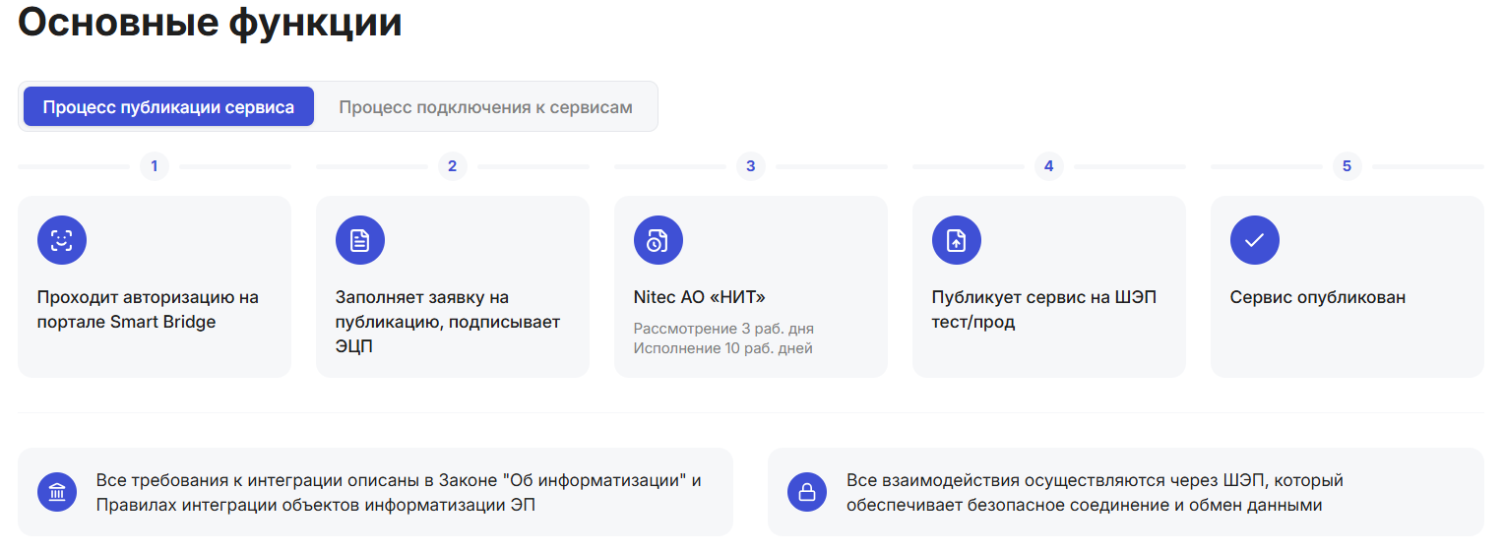
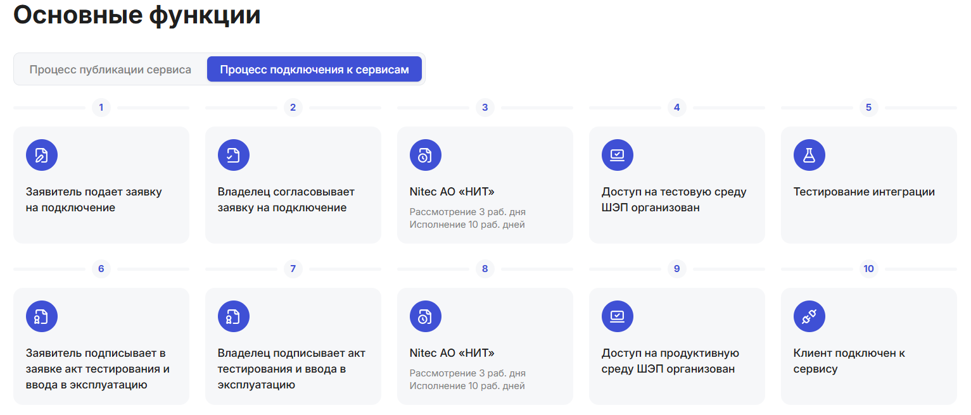

Slide 4
Основные результаты третьего квартала
Доработан раздел «Мои сервисы»: реализовано отображение статуса валидации сервисов и наличия неотвеченных отзывов.
Оптимизированы формы заявок для маршрутизируемых сервисов.
Реализована функция удаления (скрытия) сотрудников: исключение из списка организации и автоматическое отключение e-mail от рассылки.
Выполнена интеграция с ШЭП/ВШЭП для автоматизации экспорта файлов и данных из заявок в соответствующие компоненты.

Slide 5
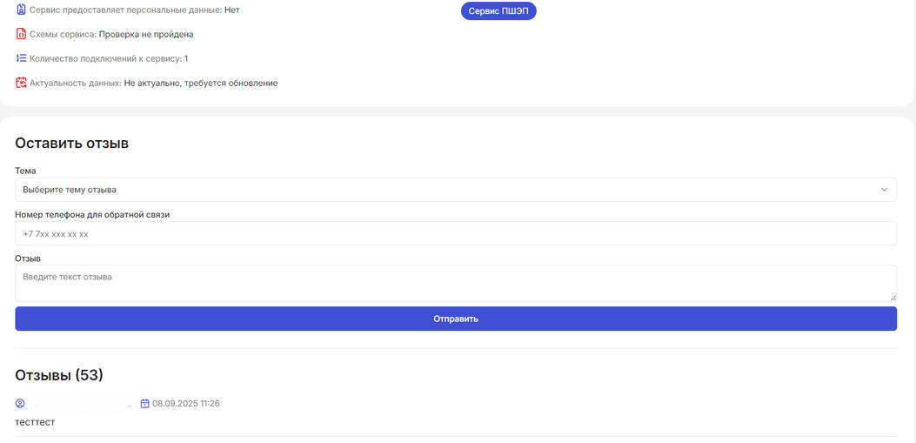
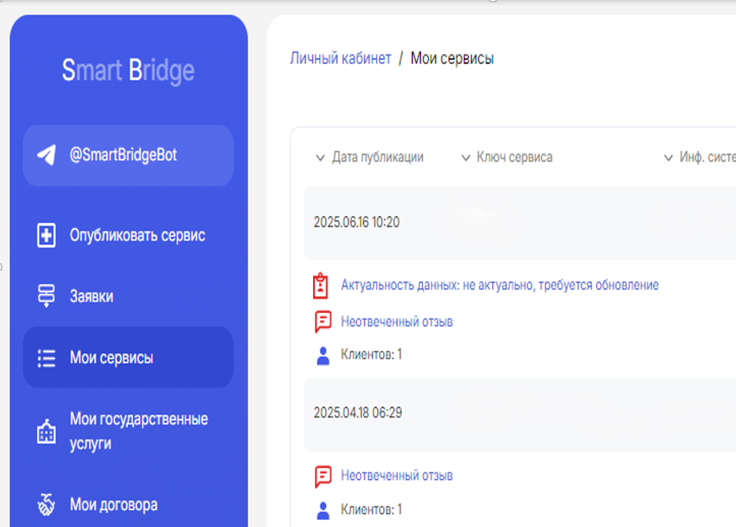
Контроль актуальности данных и обратная связь
Раздел “Мои сервисы” (Личный кабинет)
Добавлен функционал, который позволяет пользователю быстрее ориентироваться в статусе сервиса:
Актуальность данных – отображается иконка и сообщение, если требуется обновление сведений.
Неотвеченные отзывы – подсветка отзывов, требующих реакции владельца.
Количество клиентов – показано число подключённых пользователей.

Slide 6
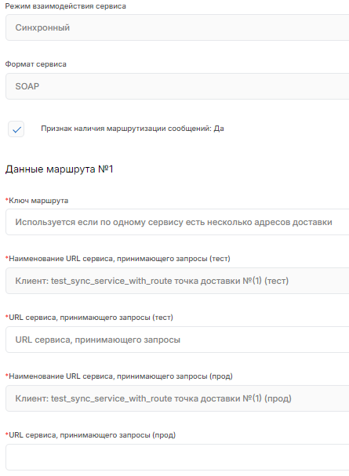
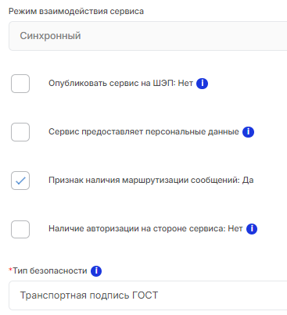
Оптимизация форм заявок для маршрутизируемых сервисов (синхронных)
Подключение
Публикация

Slide 7
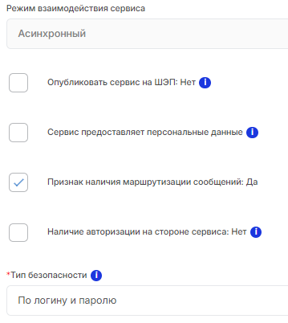
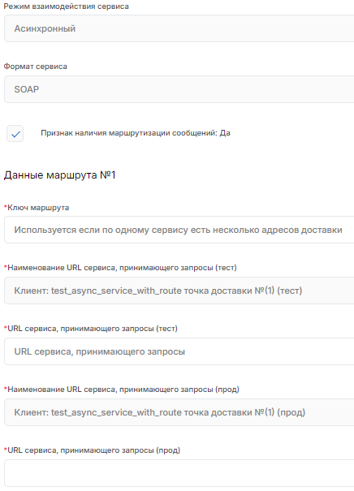
Оптимизация форм заявок для маршрутизируемых сервисов (асинхронных)
Публикация
Подключение

Slide 8
Разбор типовых ошибок при работе с платформой
При загрузке ZIP-файла (temp6855654374207956254.zip) в его структуре содержится вложенная папка declareRequestResponseTypes/.UnsupportedExtensionException: File declareRequestResponseTypes/ inside temp6855654374207956254.zip must have '.xsd' extension
Согласно техническим требованиям, внутри архива допускается размещение исключительно файлов схем с расширением .xsd, размещённых непосредственно в корневой директории архива. Использование вложенных каталогов не поддерживается.
Требуется пересобрать ZIP-архив с корректной структурой, поместив .xsd-файлы напрямую в корень архива, без использования вложенных папок.

Slide 9
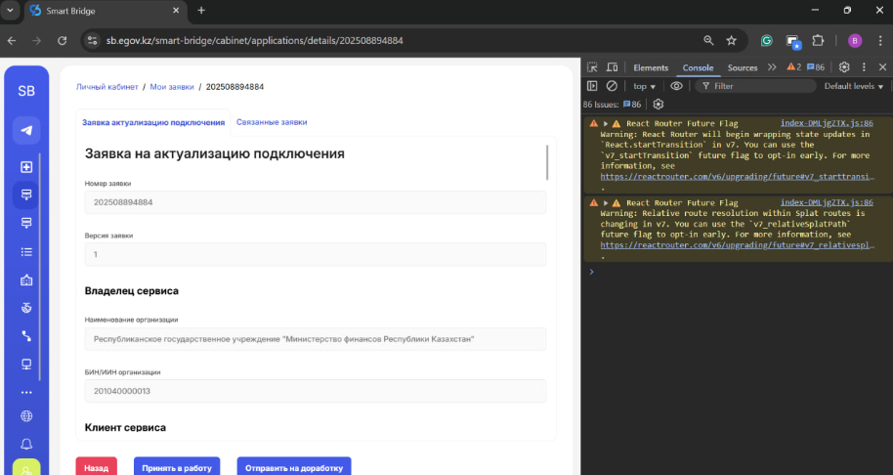
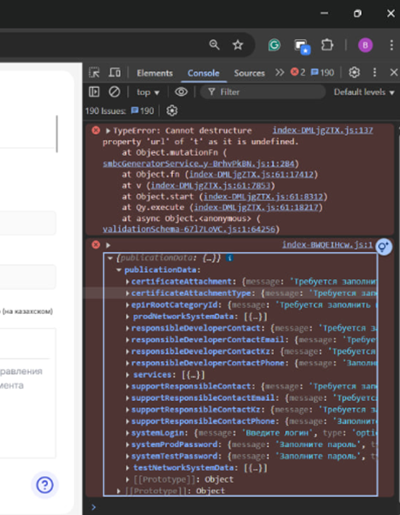
Разбор типовых ошибок при работе с платформой (Примеры корректных скринов экранов)
Как правильно сделать скриншот с ошибкой в консоли браузера:
Откройте вкладку "Консоль" (Console) ▪ В Google Chrome: нажмите F12 или Ctrl + Shift + I, затем вкладка Console ▪ Убедитесь, что видны ошибки (Errors) — они отмечены красным цветом.
Разверните окно браузера и консоли ▪ Сделайте так, чтобы на скрине была видна сама система/экран и консоль с ошибкой,
а не только часть окна.
Сделайте скриншот всей страницы с консолью ▪ На Windows: PrtScn или Win + Shift + S ▪ На Mac: Cmd + Shift + 4
Сохраните скриншот в формате JPG или PNG ▪ Избегайте отправки фотографий с экрана телефона —
используйте встроенный скриншот.

Slide 10
Разбор типовых ошибок при работе с платформой
Ошибка типа: «IOException: Element 'data' not found in response.xml»
<soap:Envelope xmlns:soap="http://schemas.xmlsoap.org/soap/envelope/" xmlns:xsi="http://www.w3.org/2001/XMLSchema-instance" xmlns:xsd="http://www.w3.org/2001/XMLSchema">
<soap:Body>
<SOAP-ENV:Fault xmlns:SOAP-ENV="http://schemas.xmlsoap.org/soap/envelope/">
<faultcode>SOAP-ENV:Server</faultcode>
<faultstring>Сервис ответил с ошибкой</faultstring>
<detail>
<ns2:SendMessageFault1_SendMessageFault xmlns:ns2="http://bip.bee.kz/SyncChannel/v10/Types">
<errorCode>SCE013</errorCode>
<errorMessage>Сервис ответил с ошибкой</errorMessage>
<!--response status code: 500-->
В связи с тем, что логика обработки запроса и формирования ответа определяется Владельцем сервиса, а также учитывая, что платформа Smart Bridge проверяет только соответствие техническим требованиям (XSD-схеме), мы, как команда поддержки Smart Bridge, рекомендуем провести проверку и внести необходимые исправления либо на стороне Владельца сервиса, либо на стороне Клиента, в зависимости от источника ошибки.

Slide 11
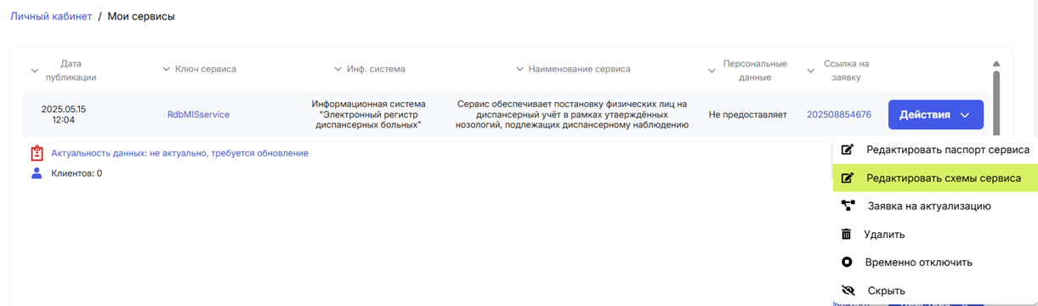
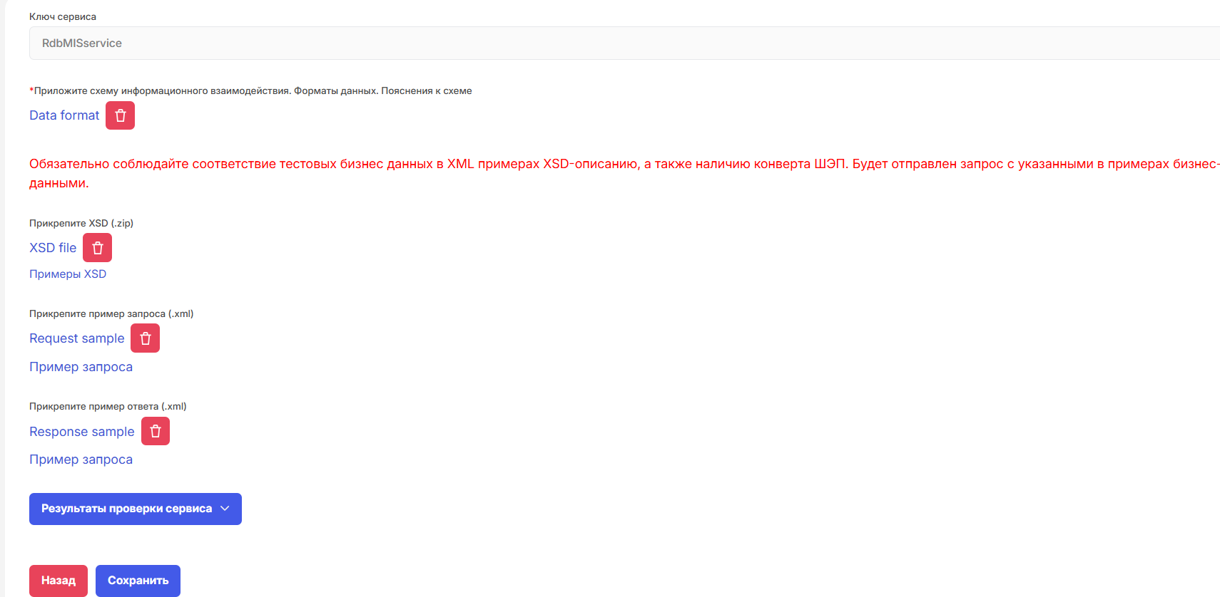
Разбор типовых вопросов при работе с платформой «Как я могу отредактировать схемы сервиса, файлы запрос-ответа?»

Slide 12
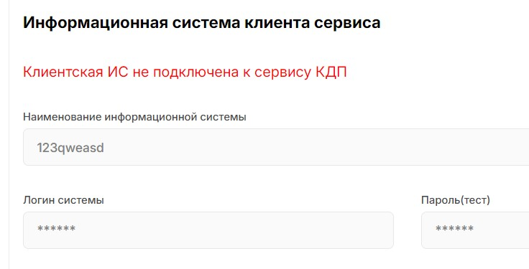
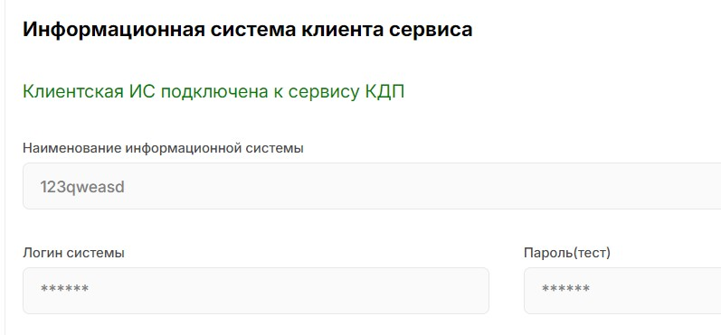
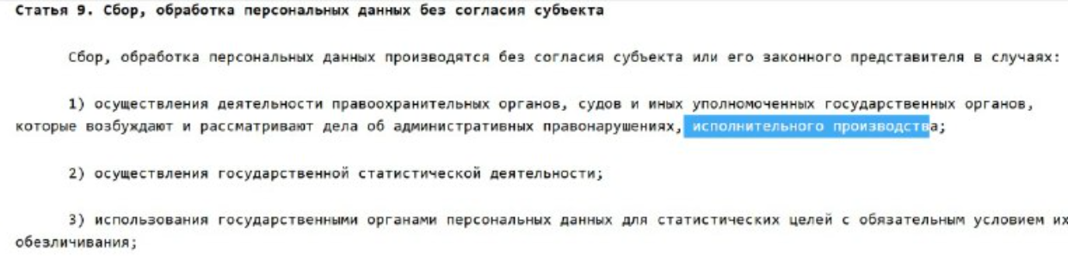
Разбор типовых ошибок и вопросов при работе с платформой «Клиентская ИС не подключена к сервису КДП»
Добавлена возможность для Владельца сервиса просматривать наличие подключения Клиента к сервису КДП (в заявках с признаком «Сервис предоставляет персональные данные»). Это помогает заранее, ещё на этапе согласования, выявлять отсутствие подключения и направлять заявку на доработку, тем самым снижая вероятность задержек на этапе тестирования.
Согласно статье 9 Приказа и.о. Министра цифрового развития, инноваций и аэрокосмической промышленности Республики Казахстан от 8 июля 2022 года № 236/НҚ, согласие субъекта персональных данных не требуется в ряде случаев, предусмотренных законодательством.

Slide 13
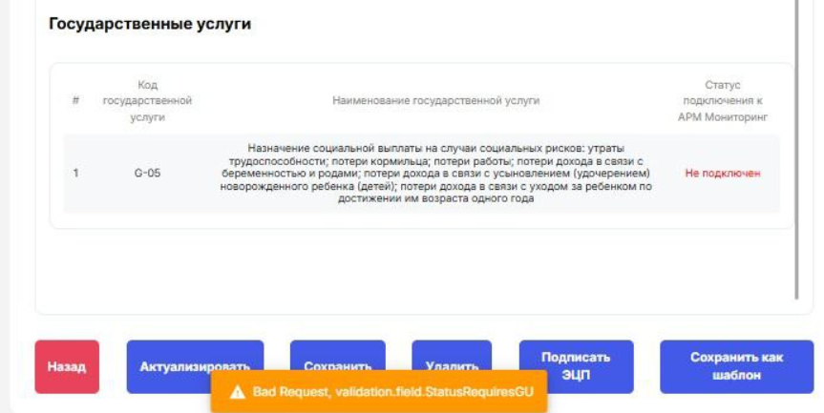
Разбор типовых ошибок и вопросов при работе с платформой «Статус подключения к АРМ Мониторинг- «Не подключен»»
«Статус подключения к АРМ Мониторинг - «Не подключен»» Код ГУ выбирается из справочника, предварительно загруженного с АРМ Мониторинг, и связывается с БИН организации. Отправляется запрос в АРМ Мониторинг, откуда возвращается статус подключения. Важно: на текущий момент автоматическая синхронизация справочника не реализована. При изменении/удалении кода ГУ возможна некорректная проверка статуса. Реализация автоматической синхронизации запланирована.

Slide 14
Спасибо за внимание!

